Slide 1
Cinemática

Slide 2
Adquiriendo conocimientos de cinemática

Slide 3
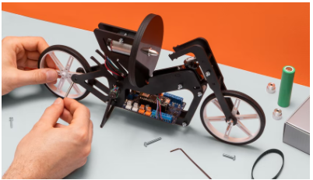
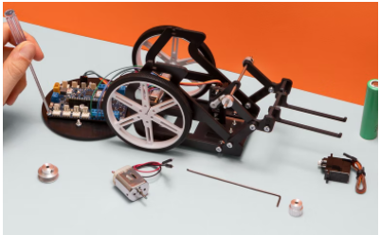
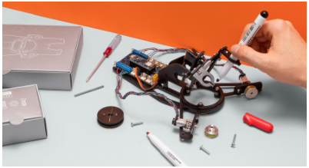

Introducción
Competencias
Cinemática
Aprendiendo con Kits Arduino Engineering…
MOTOCICLETA
AUTOEQUILIBRANTE
ROVER CONTROLADO POR CÁMARA WEB
ROBOT DIBUJANTE
Archivos necesarios:

Slide 4
Fundamentos
1

Slide 5
Movimiento curvilineo
1.1

Slide 6

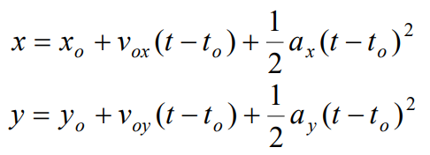
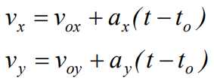
Movimiento en dos dimensiones
Este estudio del movimiento de un objeto se mueve con aceleración constante, es decir, no cambian durante el movimiento.
El vector posición de un objeto que se mueve en el plano XY es una función del tiempo, se escribe como:
Las expresiones de la posición en función del tiempo en cada dirección x e y:
La velocidad de la partícula en movimiento en el plano XY es, el cambio de posición en el transcurso del tiempo y se puede determinar por:

Slide 7
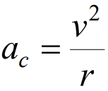
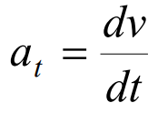

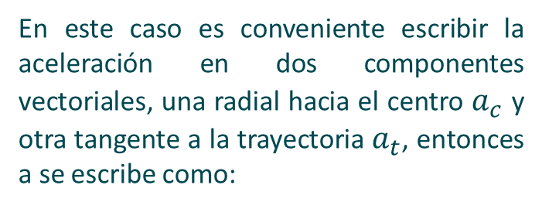





Movimiento circunferencial
Un movimiento en dos dimensiones es el de un objeto que se mueve describiendo una trayectoria circunferencial.
Si durante el movimiento circunferencial de un objeto cambia la velocidad, esta será tangente a la trayectoria.
En este caso es conveniente escribir la aceleración en dos componentes vectoriales, una radial hacia el centro $a_{c}$ y otra tangente a la trayectoria $a_{t}$, entonces a se escribe como:
$$a=\sqrt{a_{t}^{2}+a_{c}^{2}}$$
$$r$$
$$a_{c}$$
$$a$$
$$v$$
$$a_{t}$$

Slide 8
Movimiento rotacional
1.2

Slide 9





Movimiento rotacional
Los movimiento circulares son aquellos en los que la trayectoria es una circunferencia de radio R.
El espacio recorrido s se expresa en función del ángulo θ.
La velocidad angular se expresa en función del 𝟂.
La aceleración angular se expresa en función del 𝝰.
Velocidad angular y ángulo recorrido respecto del tiempo:

Slide 10




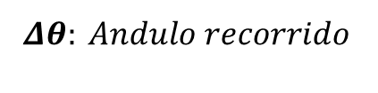




Movimiento rotacional
Trayectoria circular de un punto del sólido alrededor del eje de rotación.
$$Δθ: Andulo recorrido$$
$$O:Cemtro del solido$$
$$r$$
$$P:Punto observación linenal$$
$$O$$
𝛥θ
$$r:Radio$$
𝟂
$$a_{c}$$
$$ΔS:Desplazamiento lineal$$
𝛥S
$$v$$
$$P$$
$$ω:Velocidad angular$$
$$a_{c}:Aceleración circunferencial o normal$$

Slide 11
Caso de estudio
2
Transmisión motor - rueda

Slide 12
Transmisión motor - rueda
2.1

Slide 13
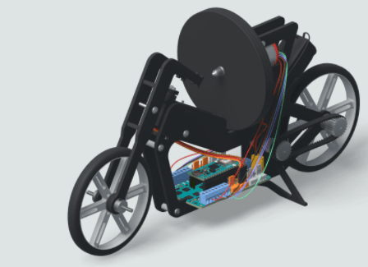











Transmisión mediante poleas
Trayectoria circular de un punto del sólido alrededor del eje de rotación.
v
$$r$$
$$R$$
$$V´$$
$$R´$$
$${\text{ω} }_{1}$$
$${\text{ω} }_{2}$$
$$v={\text{ω} }_{1}⋅r$$
$${\text{ω} }_{1}⋅r={\text{ω} }_{2}⋅R$$
$$v={\text{ω} }_{2}⋅R$$
$$V^{′}=\frac{{\text{ω} }_{1}⋅r}{R}⋅R^{′}$$
$$V´={\text{ω} }_{2}⋅R´$$

Slide 14
Caso practico
3
Self-balancing Motorcycle

Slide 15
Presentación del robot
3.1

Slide 16

Self-balancing Motorcycle
La motocicleta auto equilibrante consiste en un robot de dos ruedas que puede equilibrarse y moverse con un disco rotatorio o volante de inercia.

Slide 17
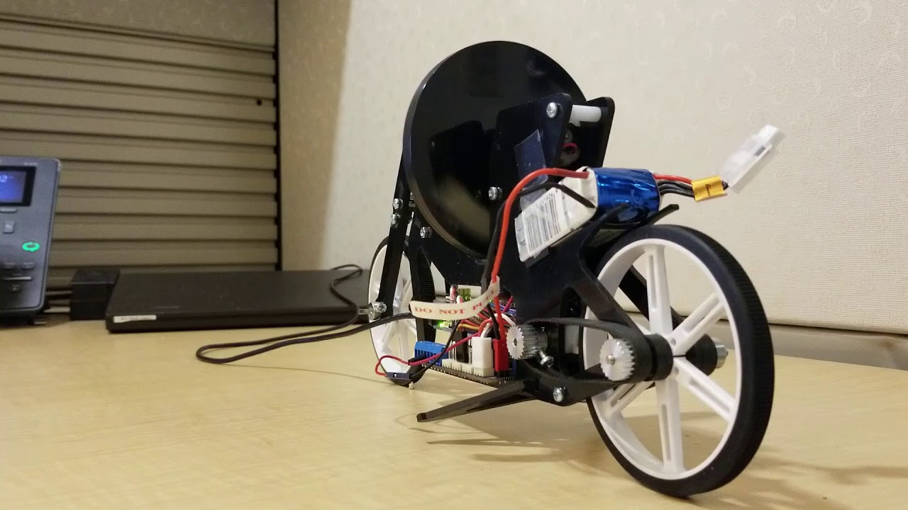
Self-balancing Motorcycle
La transmisión se realiza mediante dos poleas dentadas interconectadas con una correa de distribución.

Slide 18
Trabajando con MATLAB & Simulink
3.2

Slide 19
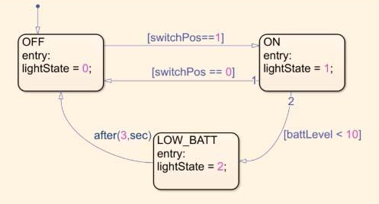


Simulink Stateflow como herramienta de modelado
Diseño gráfico de máquinas de estado
Modela la lógica de los sistemas mediante máquinas de estado.
Define los estados y las uniones conectadas por transiciones para crear máquinas de estado de forma gráfica.
Ejecuta y visualiza el comportamiento del sistema para el análisis y la depuración.
Diseño de lógica de control mediante Simulink Stateflow

Slide 20
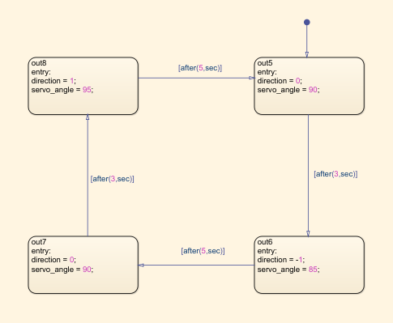
Modelado del movimiento mediante Stateflow
Propuesta de ejercicio:
Compila el modelo Simulink “Motorcycle with motion” y cárgalo en tu Arduino Engineering Kit.
El modelo te permitirá hacer mover la motocicleta en una única dirección y ambos sentidos.
Modifica el modelo para que se mueva realizando curvas. Utiliza el diagrama para ayudarte en tus pasos.
Diseño de lógica de control mediante Simulink Stateflow

Slide 21
Eskerrik asko
Muchas gracias
Thank you
Loramendi, 4. Apartado 23
20500 Arrasate – Mondragon
T. 943 71 21 85
info@mondragon.edu

